Slide 1
Workshop om indtægter
31. Januar 2026

Slide 2
Mange muligheder..
Landsdækkende kampagner: indtægter overføres til hovedkontor
§ 18, ISOBRO
Lokalforeninger kan inden for Kræftens Bekæmpelses etiske retningslinjer finansiere sine aktiviteter ved lokale indsamlinger, donationer, sponsorater og offentlige tilskud (vedtægter §6 stk. 10).
Og alle de andre muligheder…
Interne: Basismidler, pulje til lokale aktiviteter, Stafet For Livet

Slide 3
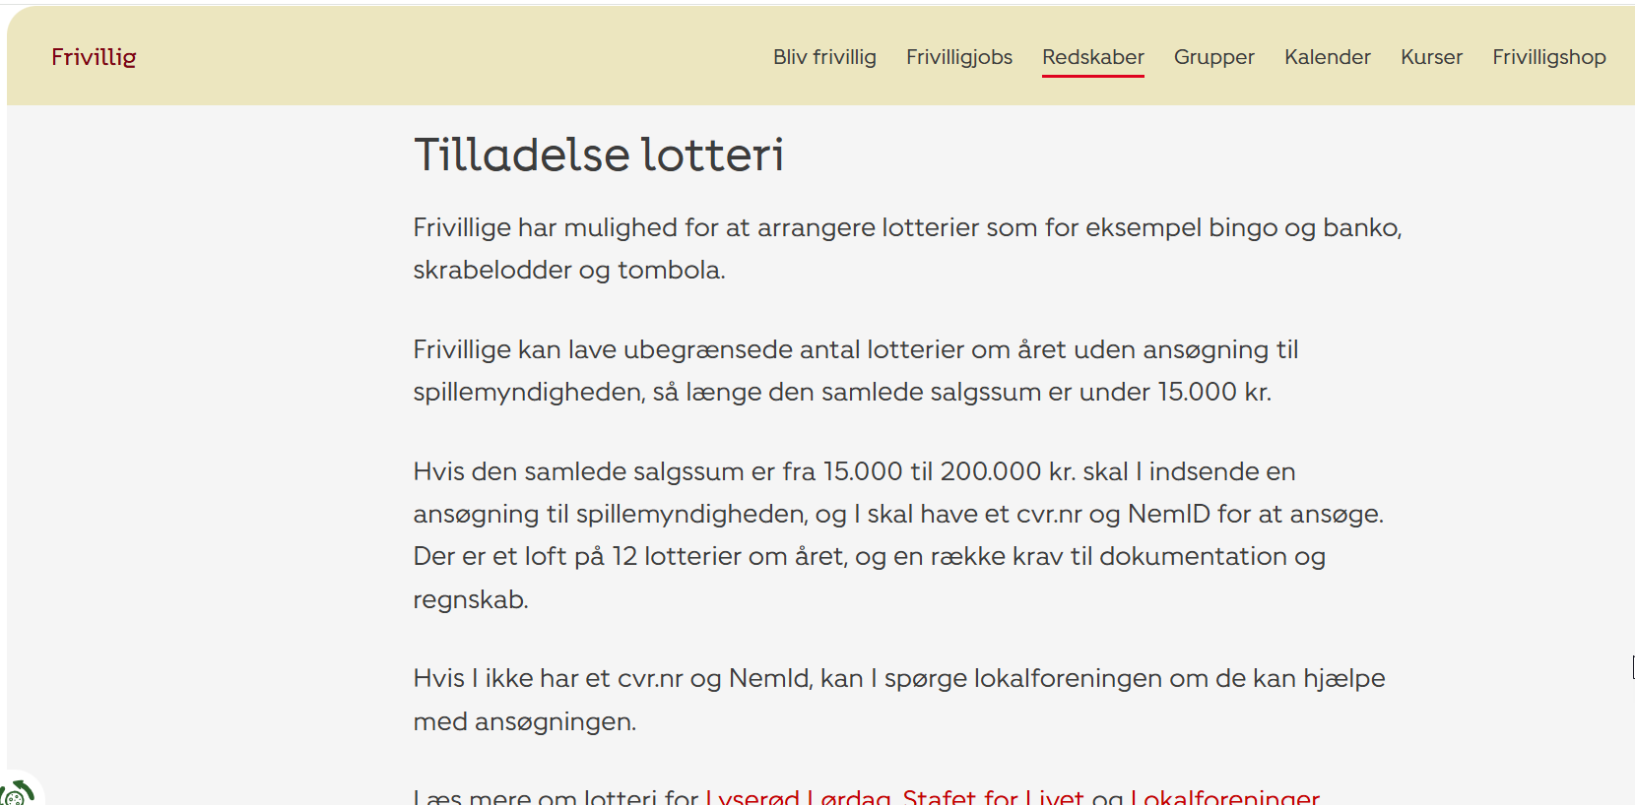
Lotteri
Vi laver lotteri til byfesten - vi har fået sponsorgaver, og beholder indtægterne
Binko, banko, skrabelodder, tombola
Ubegrænset antal inden for salgssum på 15.000 kr.
Ingen anmeldelse til spillemyndigheden
Sponsorgaver
Vi laver banko i samarbejde med en boligforening, borgmesteren er bankoopråber, lokalforeningen får en del af overskuddet
Notes:
Der er mulighed for at holde følgende typer lotterier: 1. Årlig samlet salgssum pa under 15.000 kr. 2. Kategori 1: Å rlig samlet salgssum fra 15.000 kr. til 200.000 kr. 3. Kategori 2: Å rlig samlet salgssum fra 15.000 kr. til 5. mio. kr. Det kræver et cvr.nr. og NemID at søge om tilladelse til et lotteri i kategori 1 og 2. Derfor kan frivillige i Kræftens Bekæmpelse der ikke har et cvr.nr og NemId have brug for hjælp fra lokalforeningen til at indsende en ansøgning, eller fa mulighed for at benytte sig af lokalforeningens tilladelse (hvis de allerede har en). Det kan for eksempel være Stafet For Livet eller en Lyserød Lørdag-gruppe, der ikke hører til lokalforeningen.
Lokalforeningsbestyrelsen kan søge sponsorstøtte på op til 25.000 kr. hos lokale virksomheder og fonde. Hvis I søger om et højere beløb, og hvis det drejer sig om landsdækkende virksomheder, skal kontakten til virksomheden ske efter aftale med Fundraising & Medlemmer

Slide 4

Auktion
Brug sponsorgaver til auktion
Lokalforeningen kan beholde overskud
Online auktion https://www.odendo.dk/
Vi fik en lokal kunstmaler til at donere nogle værker som vi solgte på auktion
Notes:
- Fx Lokalforening fik doneret malerier fra lokale kunstnere

Slide 5

Salg af genbrug
Samarbejde med kommunen og 11 andre foreninger om at skiftes til at hente ting på genbrugsstationen som sælges i en hal som kommunen stiller til rådighed.
Ved årets udgang deles indtægter mellem de 12 foreninger.
Vi solgte for 34.000 kr. på 3 timer

Slide 6
Indtægter koncert
Vi brugte arrangementet til synliggøre lokalforeningen og rekruttere nye frivillige
Lokalforening afholdt koncert med Stig Rossen
Billetten kostede 300 kr. og halv pris for medlemmer.
Billetter blev solgt gennem bureau og annoncer i lokalavis.
Lokalforeningen beholdt overskuddet
Kan også være kirkekoncert med kor
Salg af kaffe og kage

Slide 7

Indtægter foredrag
Lokalforening samarbejdede med AOF om et foredrag med Bente Klarlund
AOF stod for annoncering og salg af billetter
Entreindtægt var på 170 kr.
Foredraget blev udsolgt
Lokalforeningen og AOF delte overskuddet
Vi fik 4000 kr. og skabte en masse opmærksomhed om Kræftens Bekæmpelse

Slide 8
Loppemarked
Lokalforening har gratis stand til byens loppemarked, hvor de formidler solkampagne, 7 Tegn mv.
Foreninger der deltager får andel i overskud fra stand indtægterne.
Vi tjente 17.000 kr. til lokalforeningen på et år

Slide 9

Entre indtægter biograffilm
Der er plads til 100 i salen – sidste gang solgte vi 80 billetter
Lokalforening samarbejder med biograf om visning af film
Nybolig sponsorerer filmen
Lokalforening sælger billetter og modtager alle indtægter
Filmen annonceres gennem lokale medier og lokalforeningens Facebookside.
Lokalforeningen har en stand i foyeren, hvor de fortæller om lokalforeningens aktiviteter.

Slide 10

Deltagergebyr idrætsarrangement
Lokalforening samarbejder med lokal løbeklub om et motionsløb.
Lokalforening får andel af indtægter fra deltagergebyr
Lokalforeningen har en stand i start- og målområde med solkampagnen
Vi talte med rigtig mange mennesker om beskyttelse mod solen – og fik samtidig indtægter til vores indsatser

Slide 11

Salg til julemarked
Vi får en stor fælles oplevelse, synliggør lokalforeningen og tjener penge til vores andre indsatser.
Lokalforening afholder julemarked, hvor de sælger juletræer, dekorationer, kaffe, æbleskiver, ridetur mv.
Lokalforeningen har selv lavet dekorationer.

Slide 12


Puljemidler til lokale formål
Lokalforening fik 12.000 kr. fra Spar Nord Fonden til at afholde patientstøttecafe med fællesspisning
Frivillige er værter og laver maden til de mange brugere.
Legatbogen.dk https://www.fonde.dk/
Vores 30 brugere og 7 frivillige får en rigtig god oplevelse en gang om måneden
Notes:
Legatbogen.dk
Fonde.dk

Slide 13
Bidrager til meget andet end penge..
Motivation og engagement hos frivillige
Rekruttering af nye frivillige
Fællesskab og trivsel
Synlighed, oplysning og opbakning
Notes:
-Eksempler fra Lyserød Lørdag
Motivere og engagere ad hoc/praktiske frivillige
Start i det små
Inspirationskatalog
Koble sig på ting der allerede foregår i lokalsamfundet (interessentanalyse)

Slide 14
Snak i grupper
Hvad blev du særlig inspireret af ved oplægget?
Hvilke erfaringer har du med at få lokale indtægter?
Hvad er dine erfaringer med at få sponsorgaver?
Hvad kunne være dit næste skridt til at få flere indtægter i din lokalforening?

